Slide 1
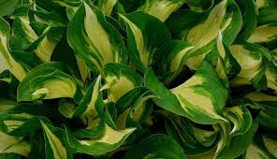
ΜΕΤΑΦΟΡΑ
ΚΑΙ
ΑΠΟΒΟΛΗ ΟΥΣΙΩΝ
ΣΤΑ ΦΥΤΑ

Slide 2
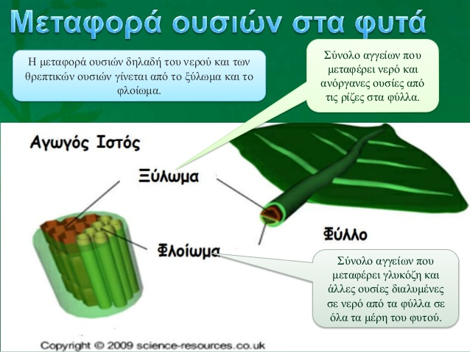
Τα φυτά απορροφούν νερό από τις ρίζες τους. Το νερό αυτό το χρησιμοποιούν για να φωτοσυνθέσουν και να παράγουν διάφορες θρεπτικές ουσίες, όπως είναι η γλυκόζη.

Slide 3
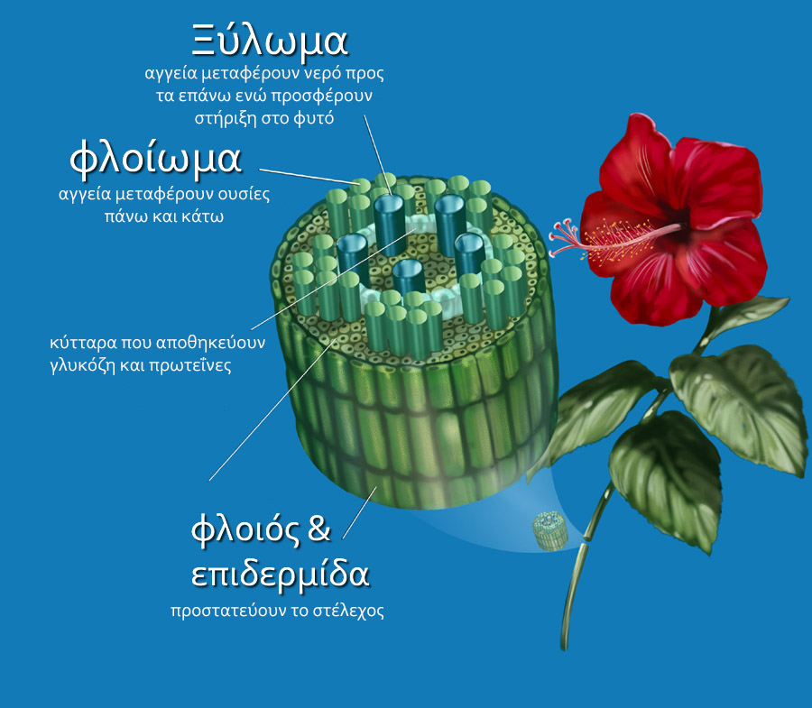
Σε μεγέθυνση

Slide 4
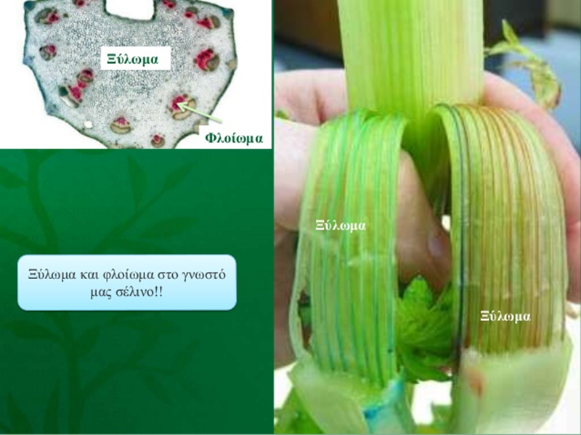
Αφού παρακολουθήσετε την παρουσίαση να πάτε στα ΕΓΓΡΑΦΑ του μαθήματος και να διαβάσετε την Εργαστηριακή άσκηση για τη μεταφορά των ουσιών στα φυτά!!!!

Slide 5
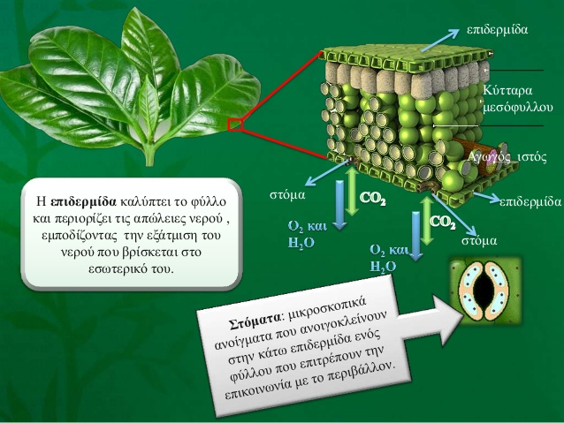
Στην επιφάνεια των φύλλων υπάρχουν κύτταρα που είναι τοποθετημένα πολύ κοντά το ένα στο άλλο και σχηματίζουν την….

Slide 6
Ο ρόλος της επιδερμίδας είναι διπλός:
Να καλύπτει το φύλλο
2. Να περιορίζει τις απώλειες νερού από το φύλλο,
εμποδίζοντας την εξάτμιση του νερού που βρίσκεται στο εσωτερικό του.

Slide 7
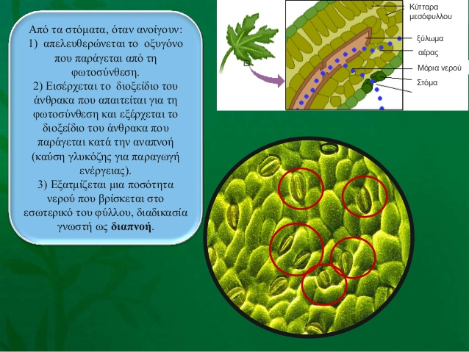

ΣΤΟΜΑΤΑ

Slide 8
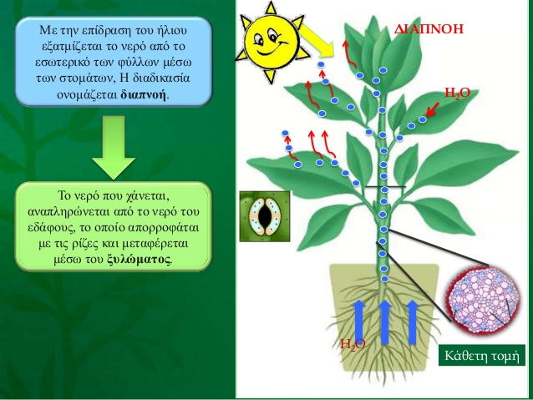

Slide 9
